Slide 1
Проектные решения «Ферро-Строй» как инструмент консолидации отрасли строительства из металлоконструкций
Март 2020

Slide 2
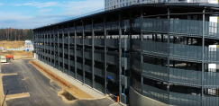
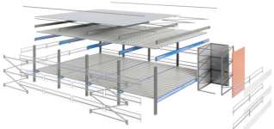
Разделение бизнеса и направления работы
Девелопмент
Стройка
Ферро Строй
Проектирование +генподряд
Проектирование+Стройка
Отработка продуктов
ИЦ на реальных кейсах
Москва МО
Инжиниринговый
центр
Разработка
продуктов
Поставка
Поставка комплекта здания вместо стройки
РФ+СНГ
Поставка зданий

Slide 3
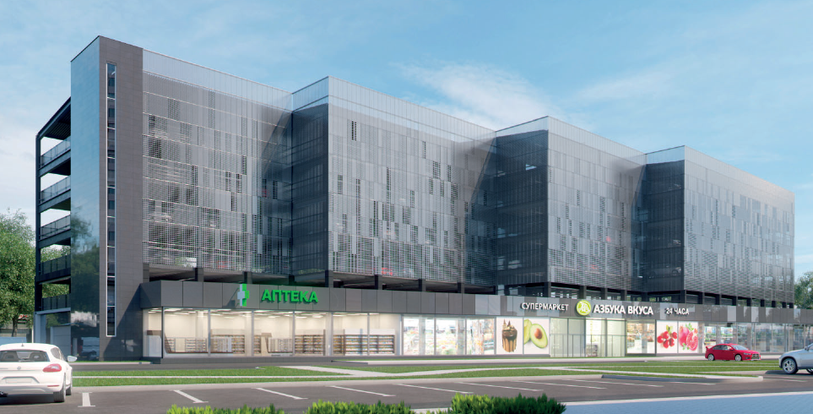
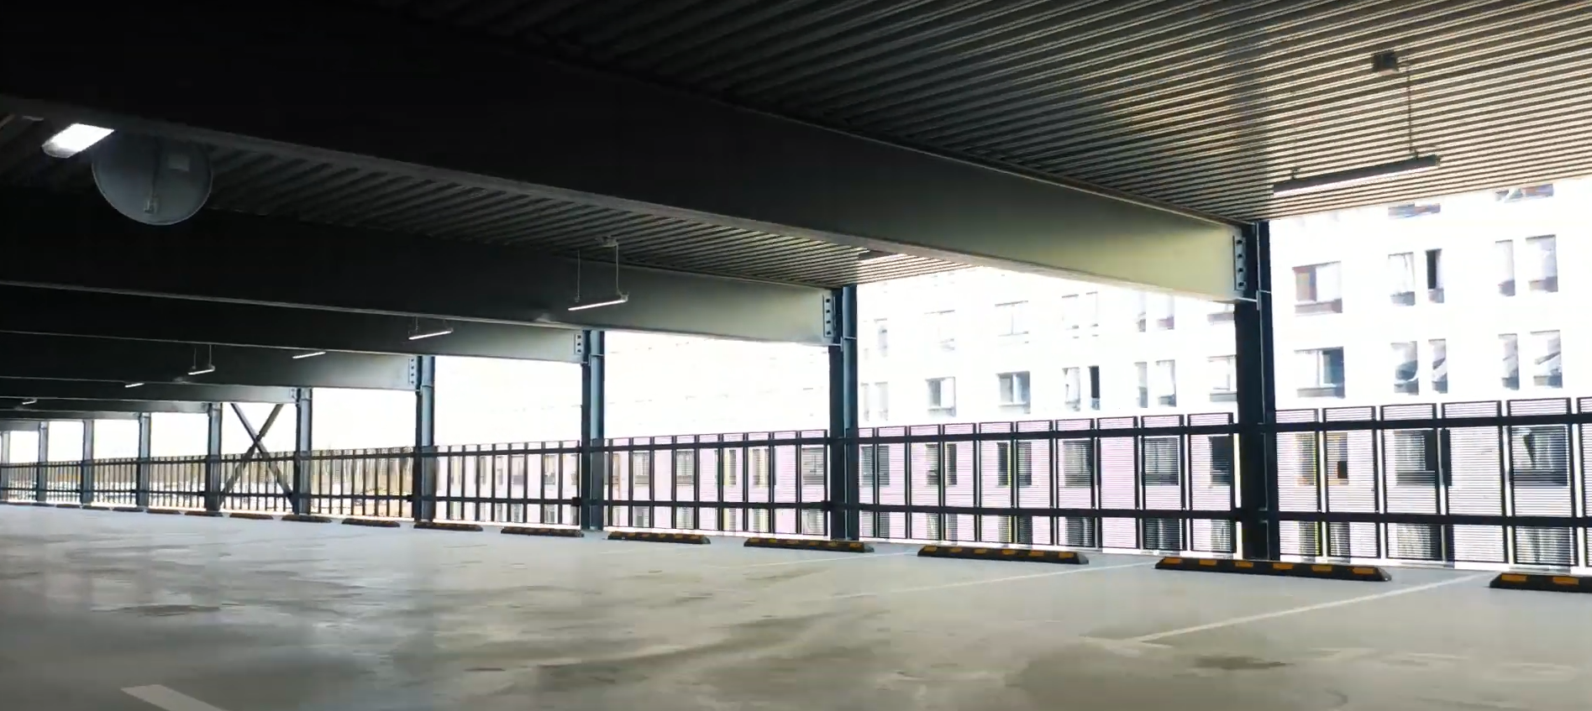
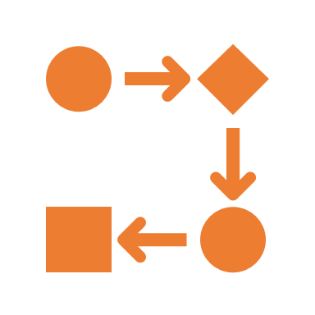
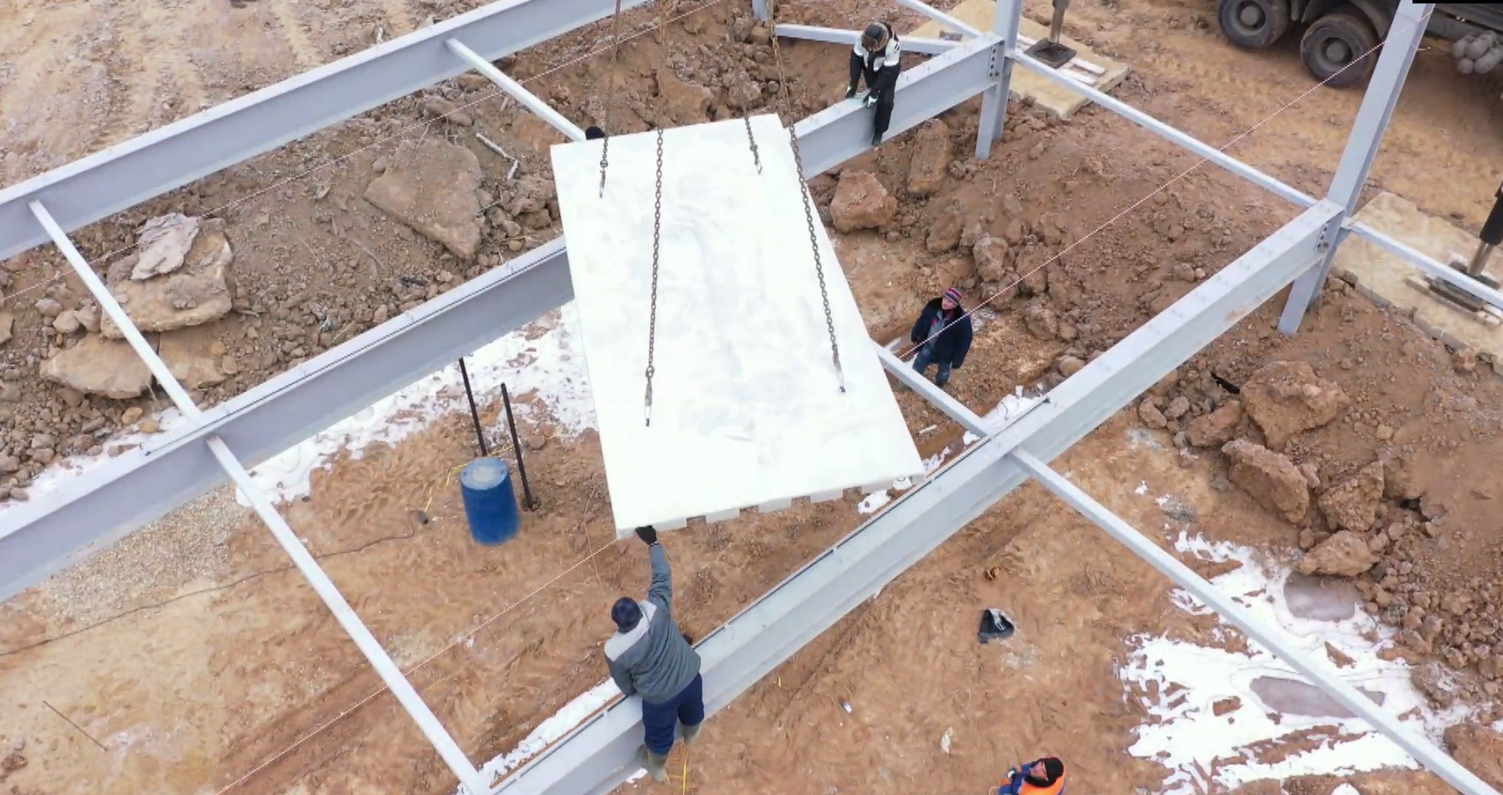
Итоги 2019
ПРОЕКТИРОВАНИЕ выполнено 8 проектов
СТРОЙКА 5 объектов в стадии строительства
NEW
NEW
НИОКР
Паркинг М/К + Плиты
ДОУ
Бизнес модель поставки комплектов зданий из металлоконструкций

Slide 4
ПРОЕКТИРОВАНИЕ И СТРОИТЕЛЬСТВО

Slide 5
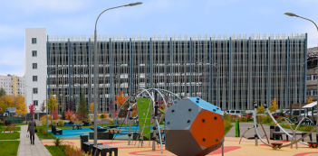
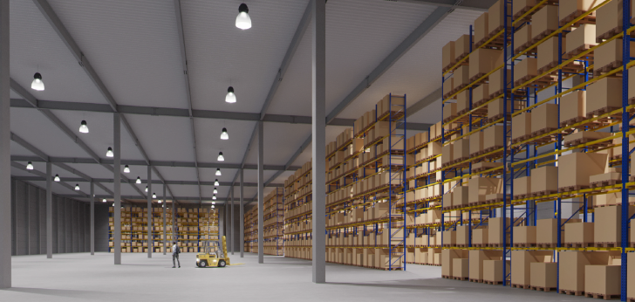
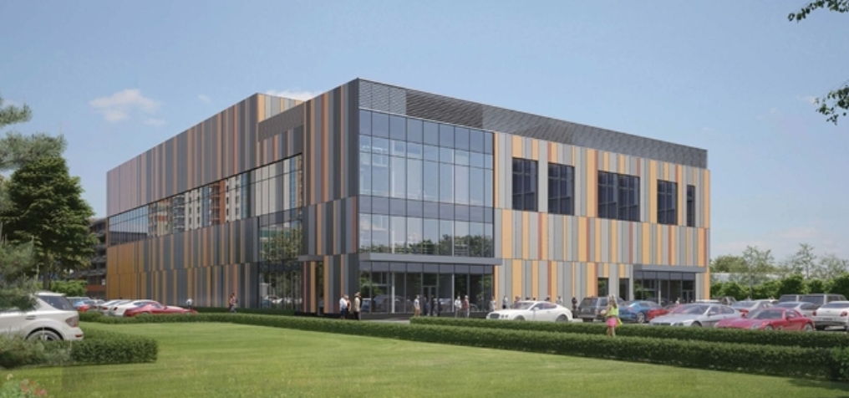
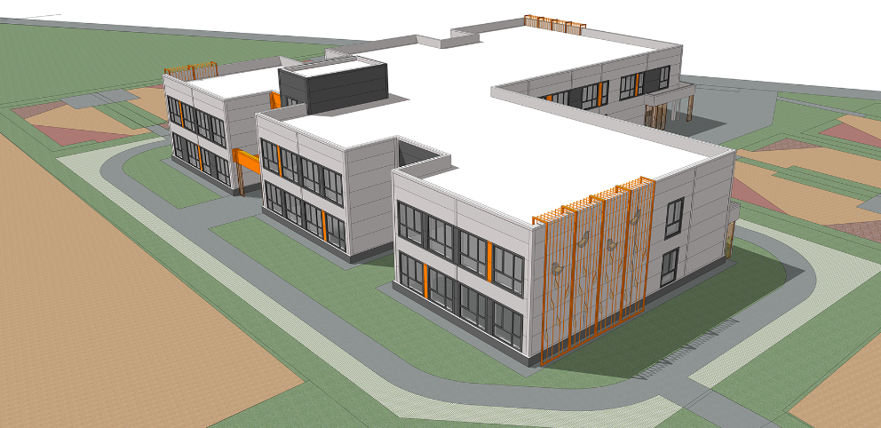
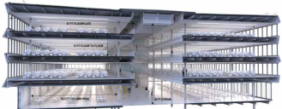
Наши сегменты
1. Паркинг
2. Логистика
3. ФОК
4. Школа
5. ДОУ
6. Офисы
Жилье
ОФИС/ТРЦ
ДОУ
Школа
ФОК
Логистика
Паркинг
R&D
Проект (П)
Опытный образец (ОО)
Штучное производство (ШП)
Крупносерийное производство/ (М)
масштабирование
Обратная связь, доработка

Slide 6
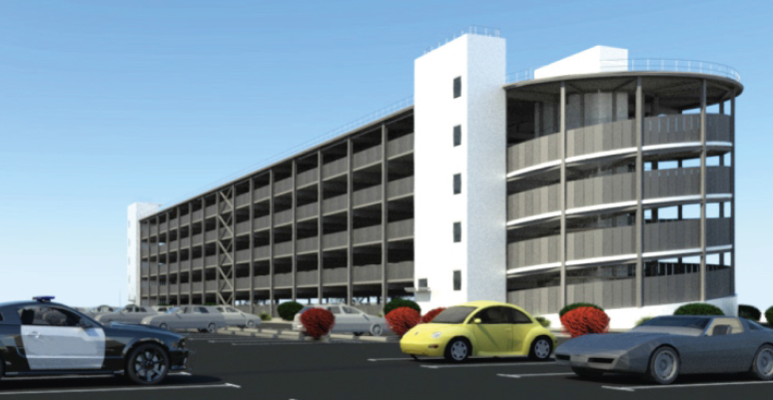
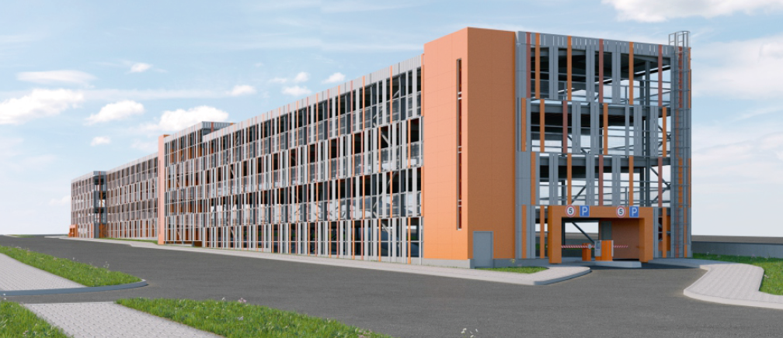
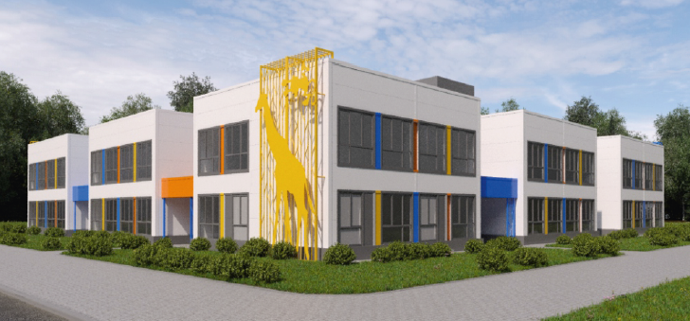
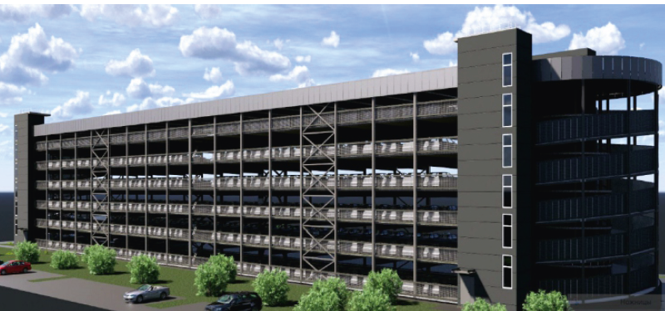
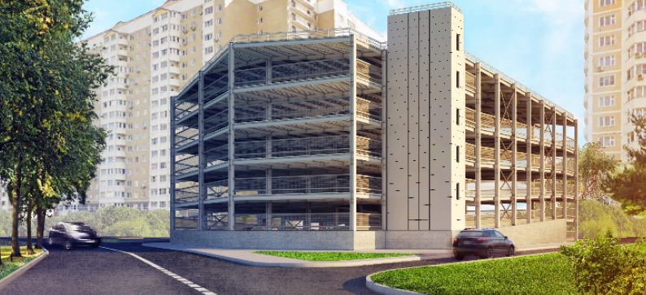
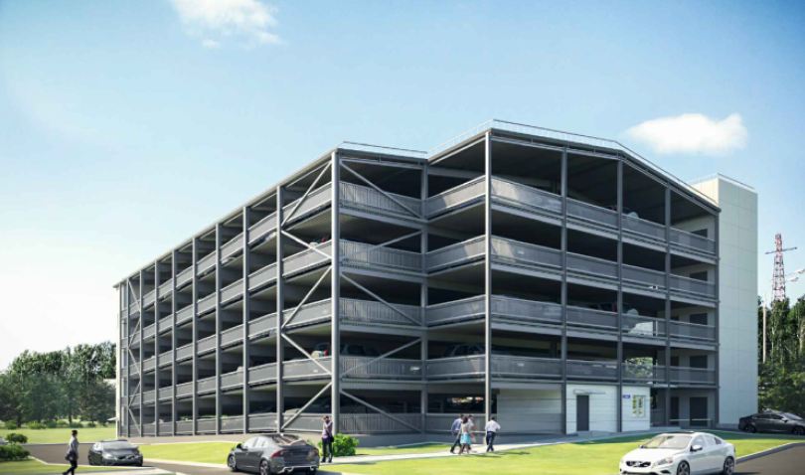
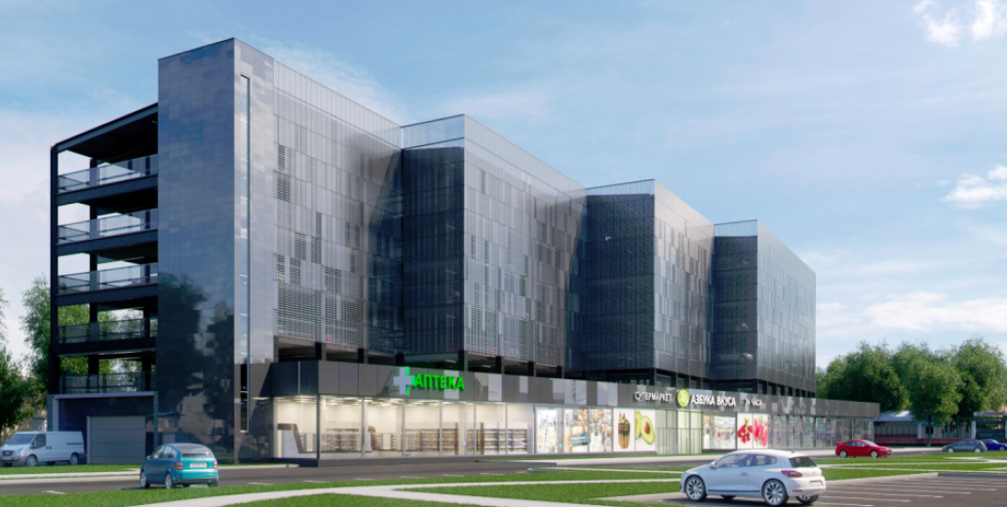
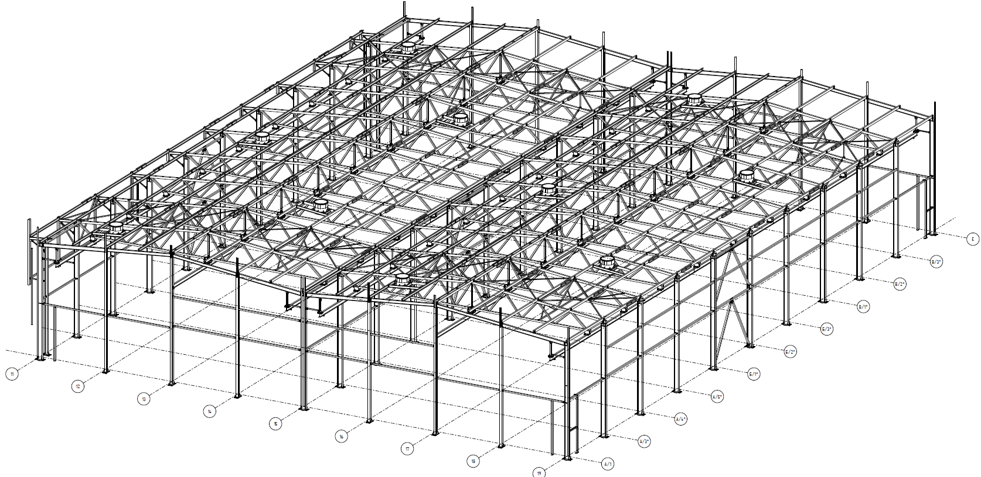
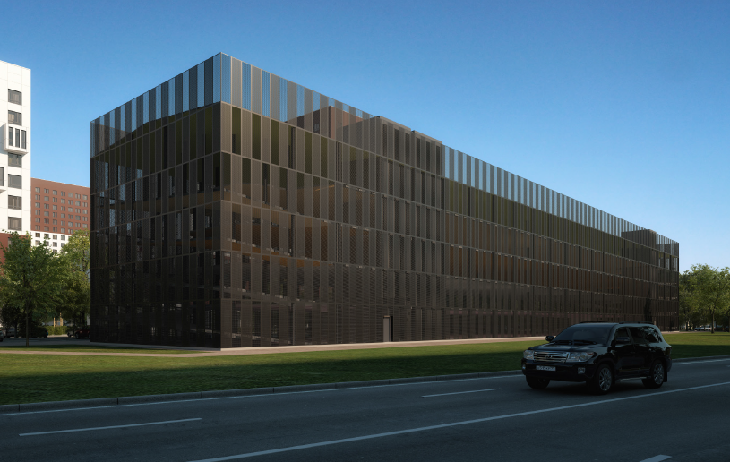
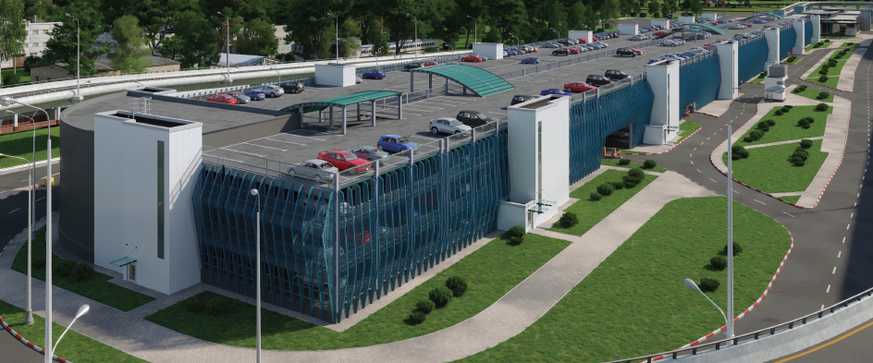
Выполненные проекты
ПАРКИНГИ
ФОК
300 м/м Москва,
ул. Полярная вл. 25
259 м/м , ТПУ Ховрино ул. Зеленодольская
ДОУ
Спортивная школа из м/к, площадь 4000 м2, Мытищи
2 объекта
ДОУ на 200 мест, пос. Катуар
406 м/м Москва,
пос. Московский
300 м/м, Москва
г. Московский
ЛОГИСТИКА
333 м/м Московская обл.,
д. Путилково
300 м/м, Москва
ЖК Варшавская лайф
331 м/м, г. Москва, ул. Сельскохозяйственная,
вл. 35
2000 м/м, паркинг в
АЭРОПОРТУ Внуково
8 объектов
10 объектов (РБ+РФ)

Slide 7
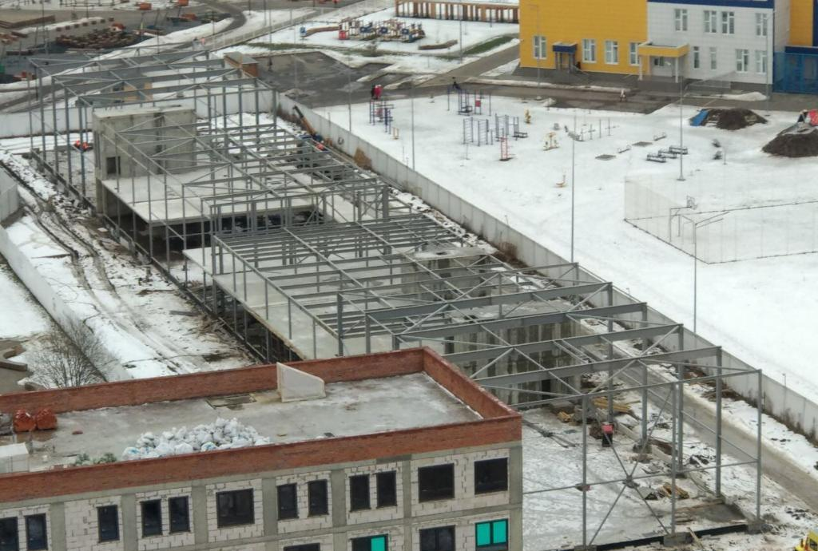
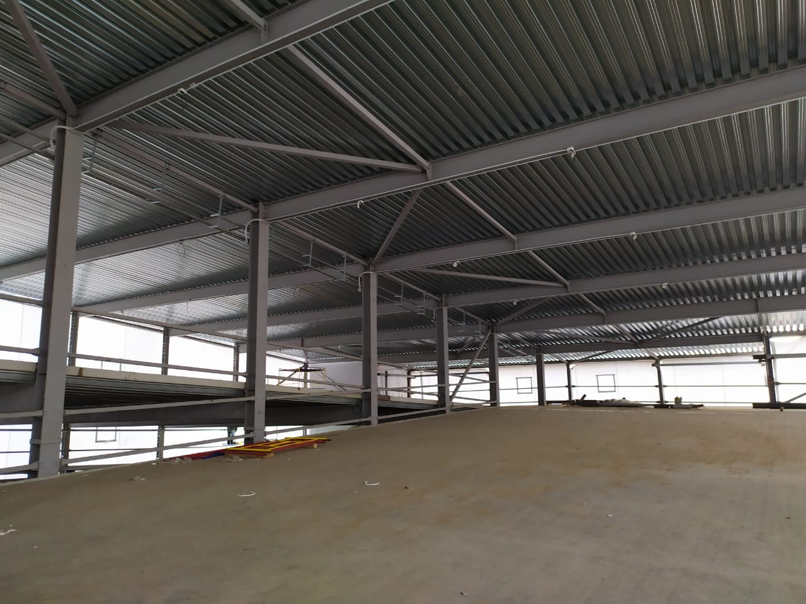
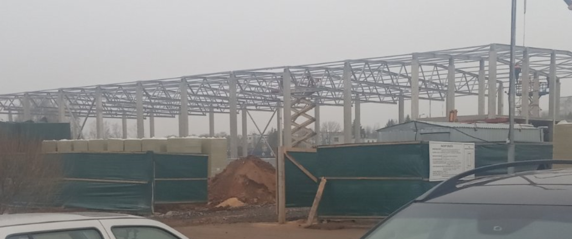
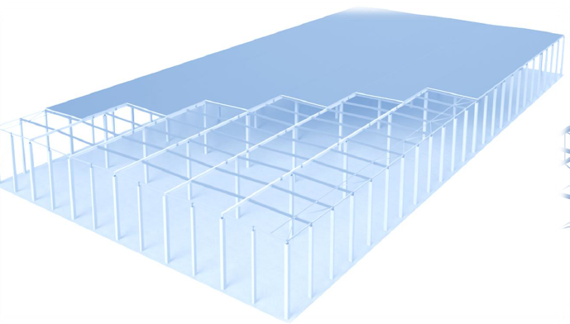
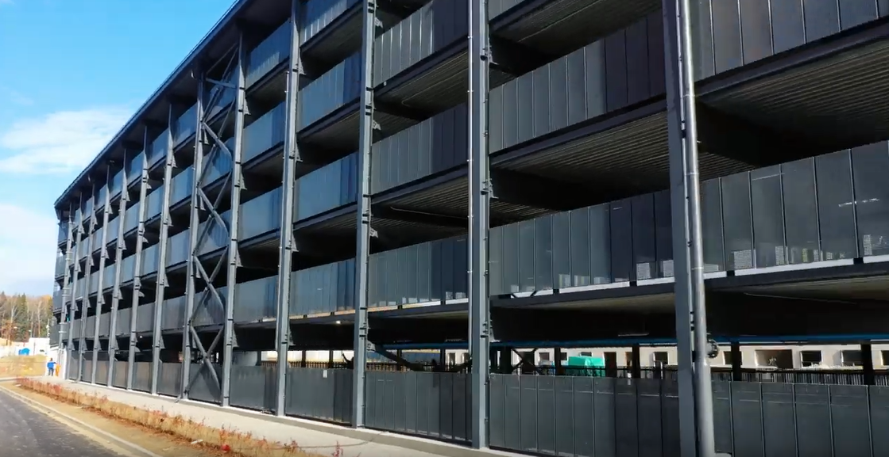
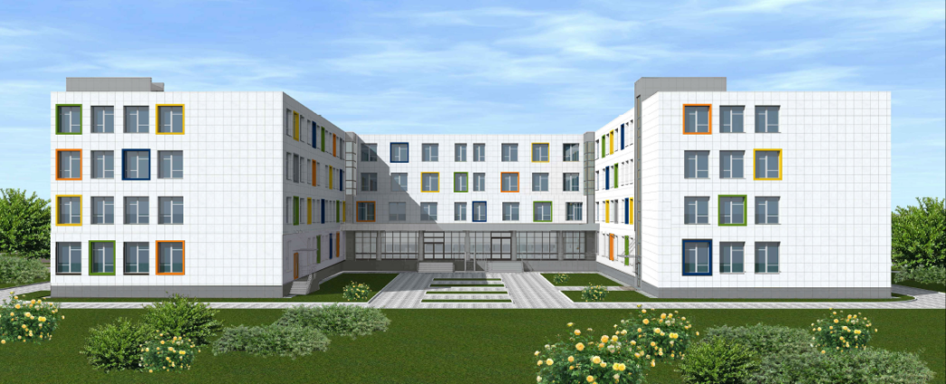
Стройка на металлокаркасе
СТРОЙКА 5 объектов на металлокаркасе в стадии строительства
СДЮШ, 4000 м2,
Мытищи
300 м/м, Москва
г. Московский
ТРЦ Могилев 8 тыс. м2
Школа на 825 мест,
г. Коломна
Склад 5000 м2,
Московская область
300 м/м Москва,
ул. Полярная вл. 25
Notes:
Полярная, Могилев

Slide 8
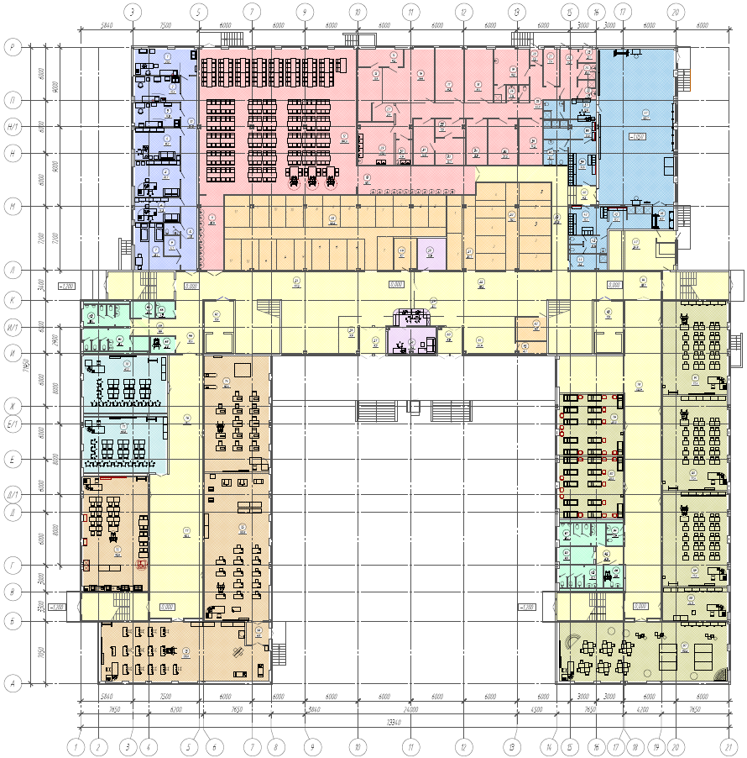
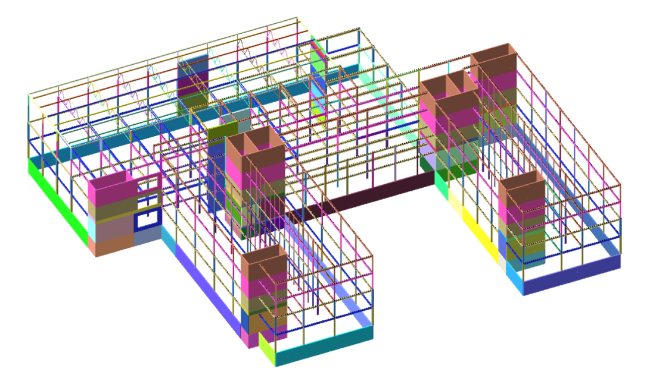
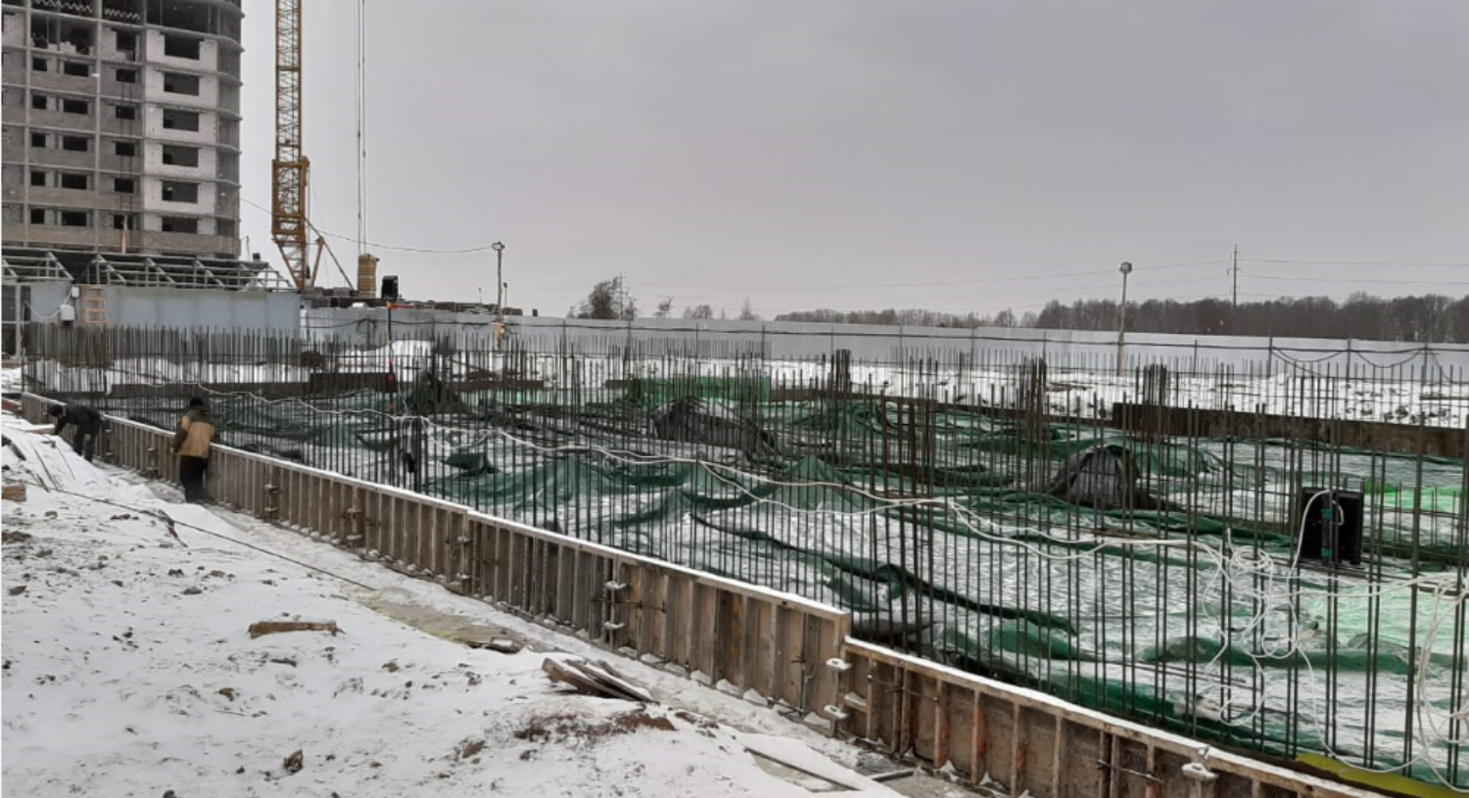
Интересный проект школа
ШКОЛА НА 825 УЧЕНИКОВ, 12 500 м2, г. Коломна, Московская обл.
Концепция
Архитектура
Конструктив
Экспертиза проектной
и сметной документации
Стройка
Notes:
Этапы школы

Slide 9
НИОКР

Slide 10
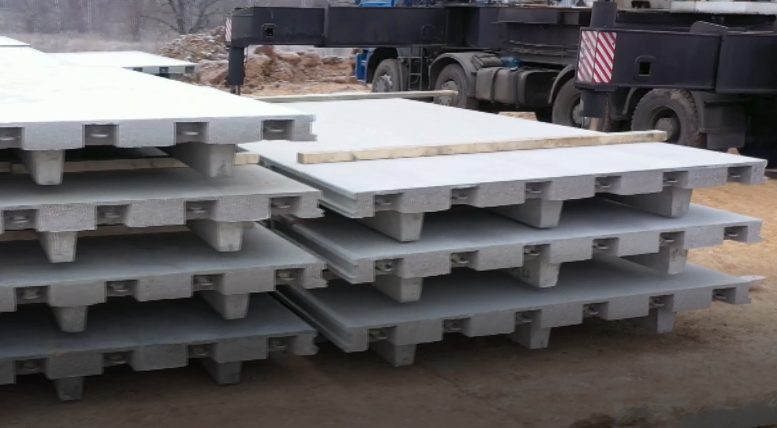
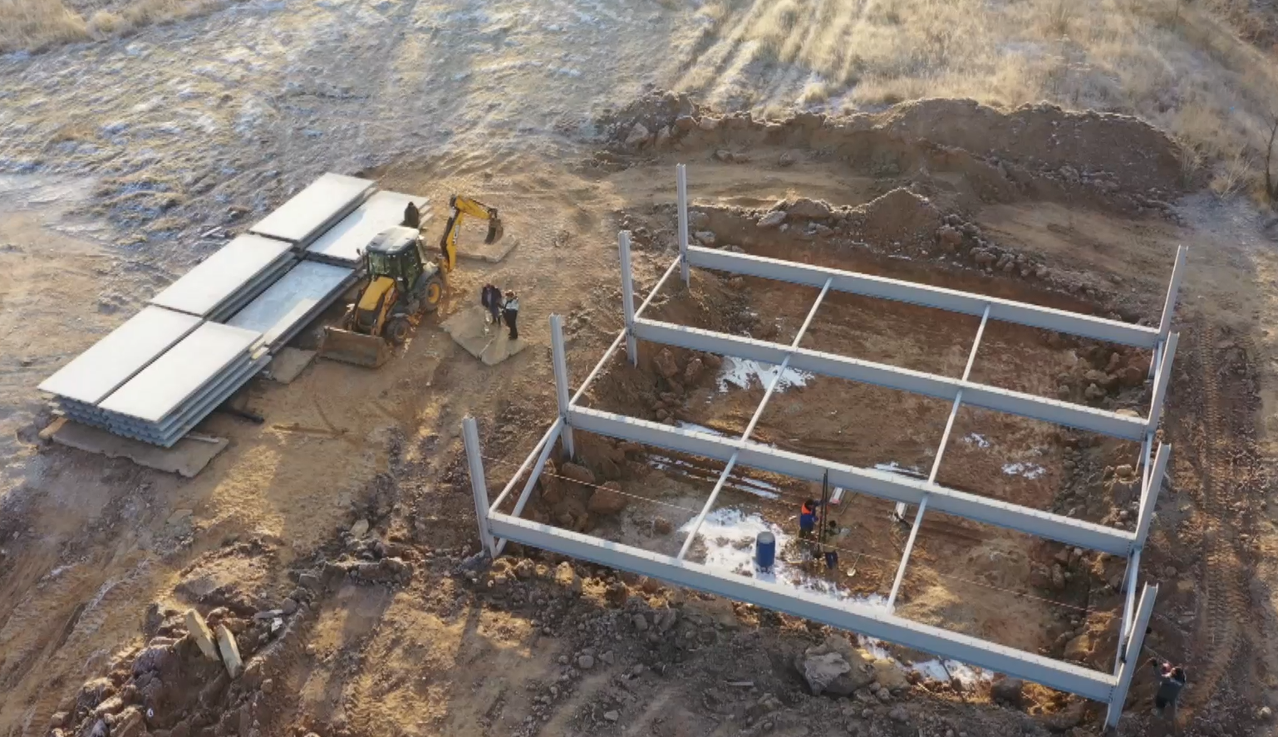
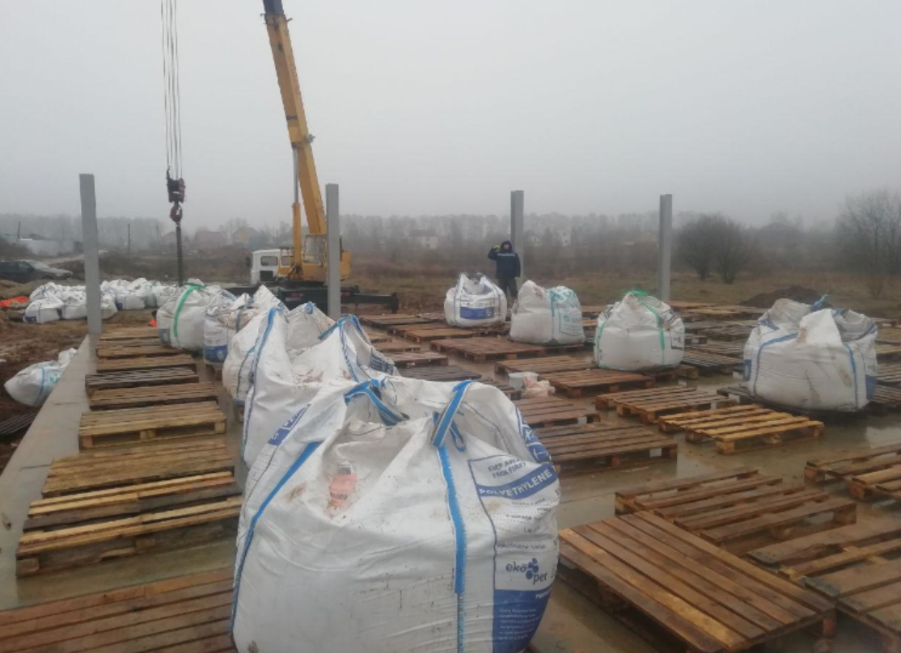
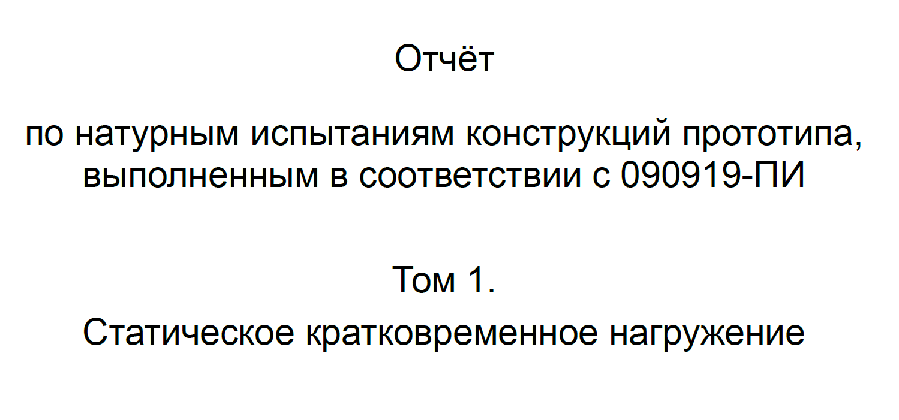
НИОКР: паркинг на м/к со сборными плитами перекрытия
Цель:
Уйти от мокрых процессов
Выиграть в скорости 1 месяц
1. Разработали и произвели плиту
2. Произвели и смонтировали каркас
3. Изготовили прототип
4. Провели программу испытаний
5. Получили результат
6. Проект в экспертизе
Паркинг 331 м/м, г. Москва, Гринпарк
От начала проведения НИОКР до проектирования реального проекта - 12 мес.
Notes:
Добавить месяца

Slide 11
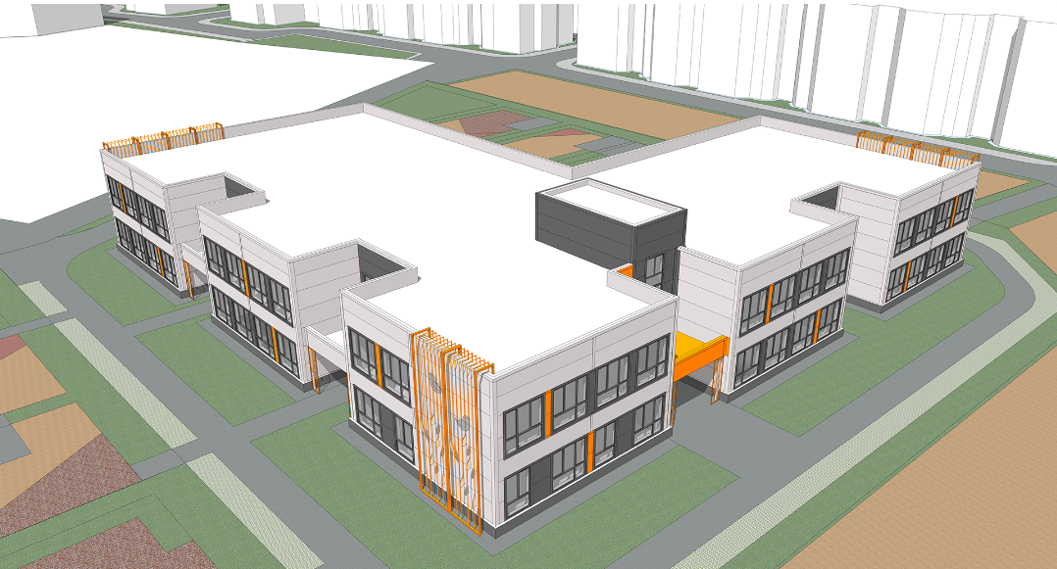
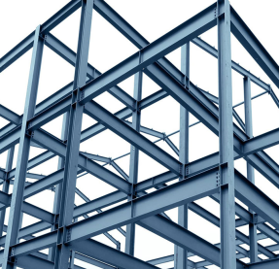
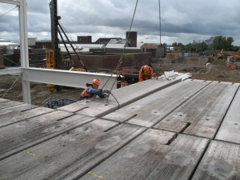
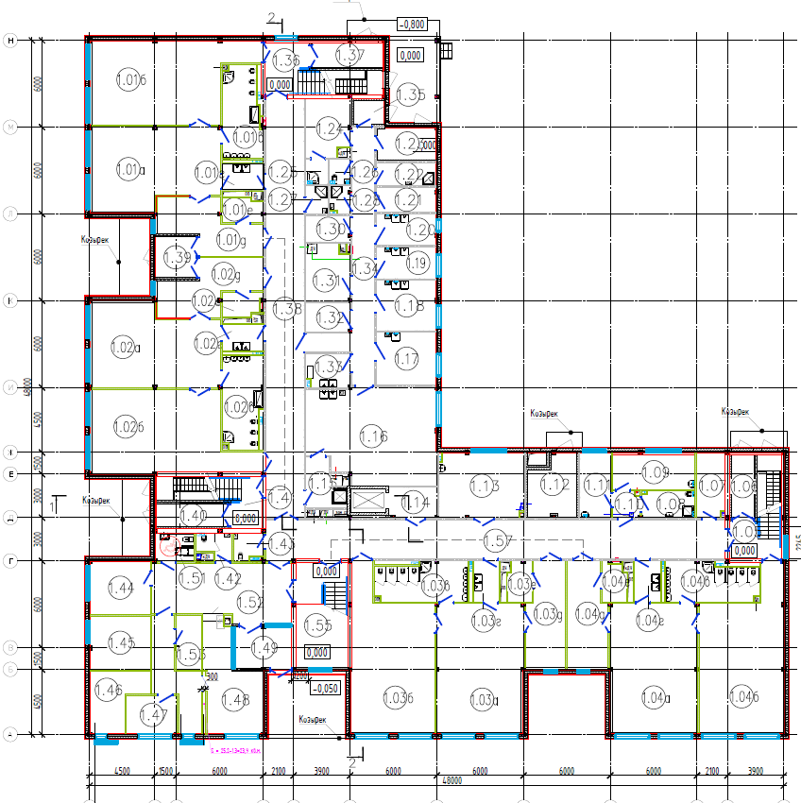
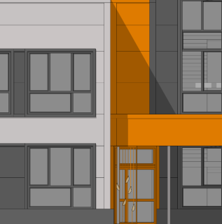
ДОУ Катуар на 200 мест
4 новшества
Быстровозводимый Продукт ДОУ
для регионов и Москвы
+
+
+
=
Разработан каркас с учетом применения ЖБ плит заводского изготовления и решения на профлисте
Под каркас разработана раскладка плит заводского изготовления и решение на профлисте
Отработаны планировки с учетом каркаса, плит, профлиста
Разработана архитектура для применения сэндвич панелей заводского изготовления
Notes:
Решение на плите и профлсте

Slide 12
ПОСТАВКА ЗДАНИЙ 2020 NEW

Slide 13
Наша цель
ПРОЕКТНЫЕ ОРГАНИЗАЦИИ
ЗМК
BIM модели и автоматизация проектирования (плагины и приложения) в Tekla
Программа предоставления проектировщиками лицензионного ПО Tekla для проектирования продуктов
Централизованное изготовление КМД
Поставка комплектов зданий
Привлечение опорных заводов ЗМК с выкупом мощности производства через официальный тендер

Slide 14
Проектирование Планы 2020-2021
5
1
2
4
3
Организуем КМД центр
Связываем производство и проектирование
Разрабатываем альбомы типовых решений
Переводим решения в плагины в Текла
Предоставляем проектировщику лицензию на Текла и другое ПО
Предоставляем доступ к библиотеке проектировщикам
1. Паркинг
2. Логистика
3. ФОК
4. Школа
5. ДОУ
6. Офисы
начали
начали
Plug-IN для Tekla
Plug-IN для Tekla
Plug-IN для Tekla
Plug-IN для Tekla
Plug-IN для Tekla
Plug-IN для Tekla

Slide 15
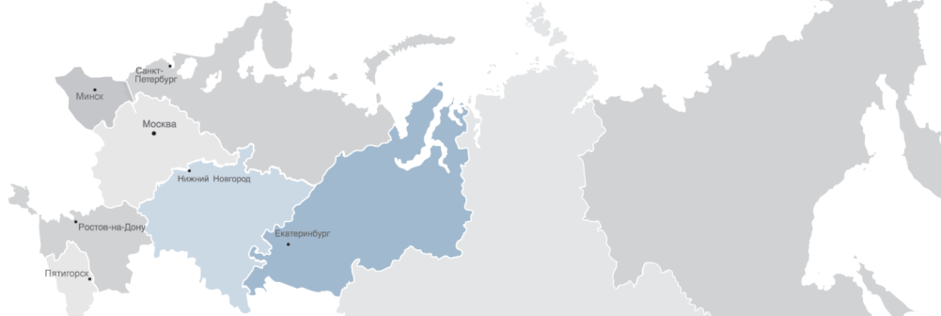
Планы по проектированию 2020 г.
План по КМ
60 шт КМ
Типы
конструкций
Ферма
Балочное покрытие
Шпренгель
Суть
предложения
Мы даем:
60 КМ в 2020
Мы требуем:
Цена за КМ определяется на аукционе
Гарантированное выполнение шт./мес.

Slide 16
Потребность в поставках металлоконструкций 2020 г.
2020
2021
2022
2023
2024
2025
План ЗМК
5 Партнеров ЗМК
4 Партнера ЗМК
6 Партнеров ЗМК
8 Партнеров ЗМК
10 Партнеров ЗМК
12Партнеров ЗМК
16 тт м/к
1
3
Поставки
2
Типы
конструкций
Ферма
Балочное покрытие
Шпренгель
Суть
предложения
Мы даем:
Средняя загрузка 300 т/мес
График загрузки
Депозит
Авансирование
Давальческий металл
Мы требуем:
Цена за передел определяется аукционом, начальная цена 25 тыс. р/т
Доступ представителя для контроля качества
Гарантии наличия мощностей

Slide 17
Мероприятия по отбору
16 тт м/к
1
3
2
60 шт КМ
ЗМК
Проектировщики
Проводим официальный тендер на электронной торговой площадке по выкупу мощностей ЗМК и разработки КМ в 2020году
Пилотные регионы в 2020 году
Планируемый объем сотрудничества с каждым ЗМК до конца 2020 года
Запуск тендера
ДОГОВОР
ДОГОВОР
ЦФО и СЗФО
РФ
300 т/мес
60 шт/год
Апрель 2020
Июнь 2020

Slide 18
Спасибо за внимание

